Slide 1
일본의 소비문화
일본의 가전제품
21*800*7
일본어학과 4학년 하*우

Slide 2
목차
개요
1960년이전
1960년대
1970년대
1980년대
1990년대
2000년대
2010년대

Slide 3
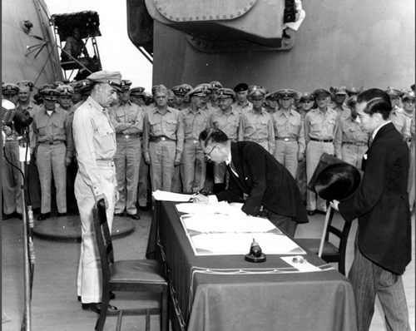
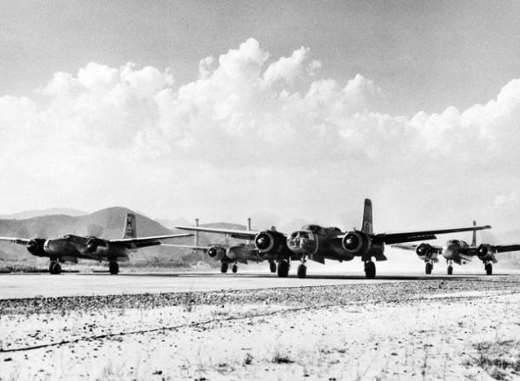
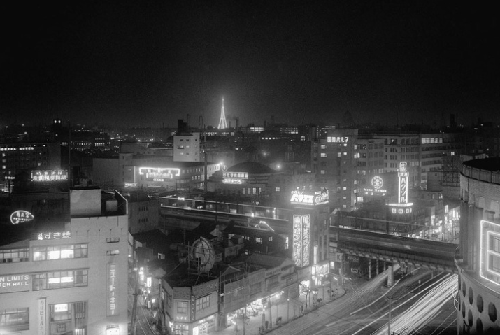
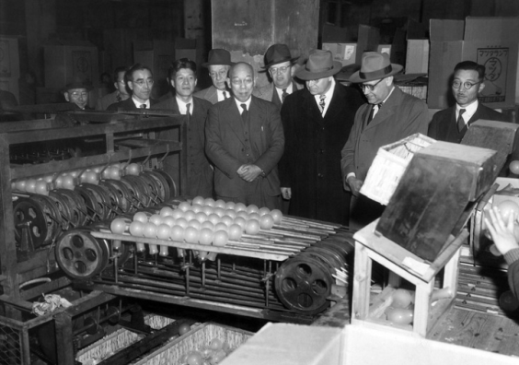
개요
전후 미군의 점령통치 당한 일본
한국전쟁 발발로 미군을 지원하는 일본(1950)
전기가 공급되고 tv가 방송되기시작한 일본의 야경(1955년)
전기보급과 함께 본격적으로 가동된 전구공장(1951년 1월 25일)

Slide 4
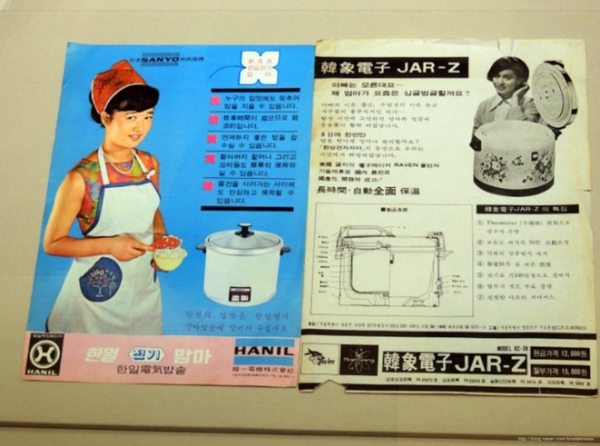
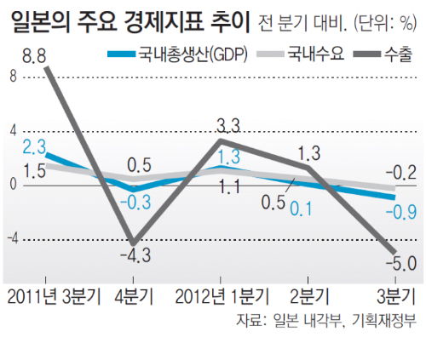
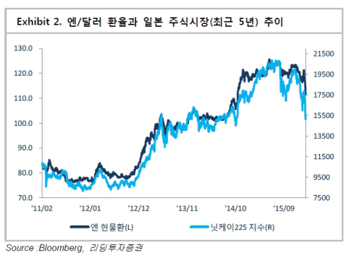
해외에 수출되는
일본의 백색가전
떨어지기 시작하는 일본의 수출
엔고현상 등, 일본의 물가 상승으로 인하여

Slide 5
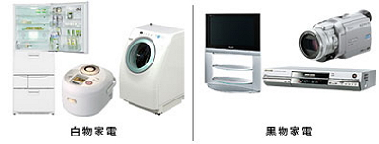
1960년 이전
가전제품자체는 전전의 일본에도 있었으나 본격적인 보급은 전후에 이루어짐
쇼와30년(1950년대중반)이전에는 가정전화제품이라 불렀다.
역대 삼종신기
당시 삼종신기라 불리던 가전제품은
동경하는 목표

Slide 6
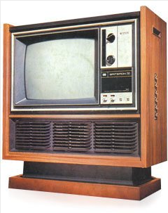
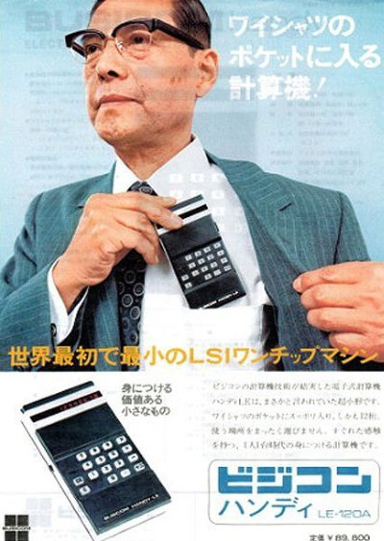
1960년대
고도성장에 의한 소득증가로 전기의 보급률 증가 및 소비전력 증가
66년 첫 상업용 원자력 발전소가 동해발전소에서 가동
일본의 1960년대 초반에는
컬러TV 1대가 수십 년치 봉급 수준인 데다가
(당시 일본 공무원 초봉이 연 1만 엔 정도의 수준이었는데
컬러TV 가격은 54만 엔.)
소형계산기, 인터폰, 컬러tv, 식기세척기, 공기청정기, 라디오카셋트, 전자레인지 등

Slide 7
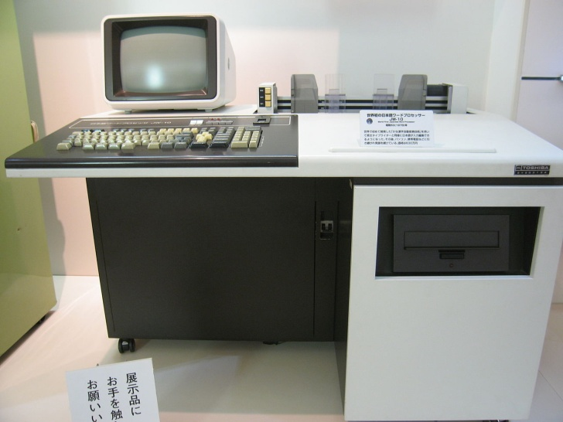
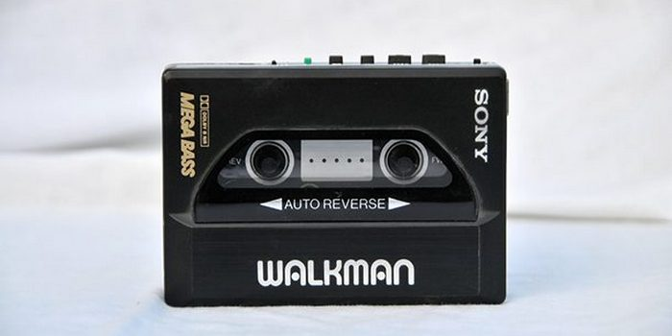
1970년대
1973년의 오일쇼크를 기점으로 에너지절약운동(省エネルギー化)이 일어남
마이크로 컴퓨터를 집어넣어 전자식 제어를 하는 가전제품 등장
일본 워드프로세서(1979년 2월)
소니의 워크맨(1979년)

Slide 8
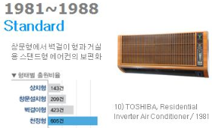
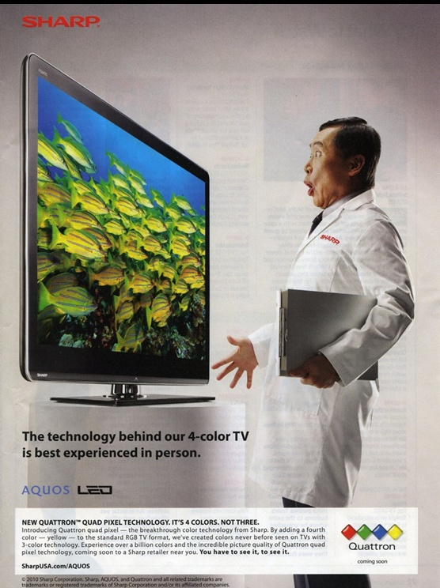
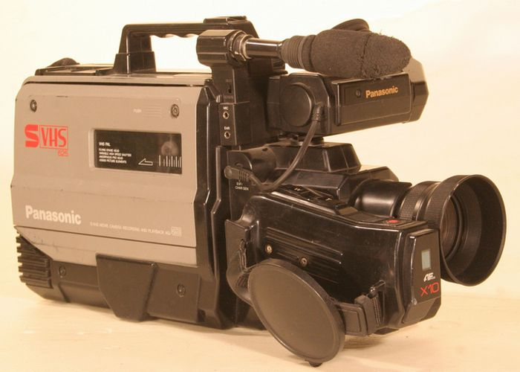
1980년대
에어컨 보급률 증가
여름의 가정전력소비가 크게 증대
버블경기에 이어 대형, 고급화 등의 높은 부가가치제품 등장
이전부터 공업용은
있었으나 가정용으로
보급이 제대로 된건
1980년대
샤프의 대형 컬러tv
캠코더(1983)

Slide 9
1980년대 일본가전제품
https://www.youtube.com/watch?v=hwkFI3nww-o

Slide 10
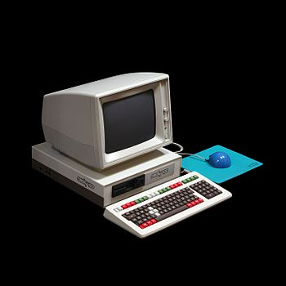
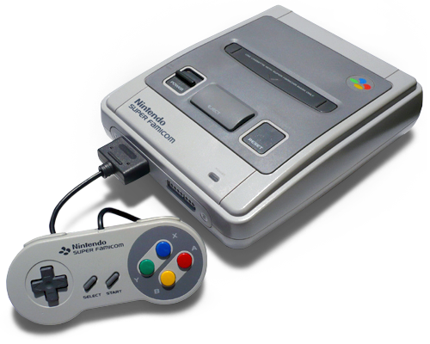
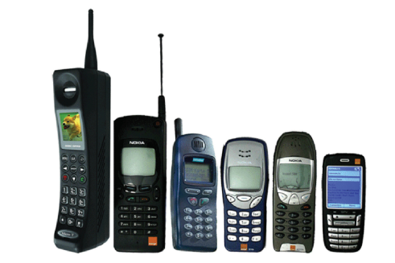
1990년대
여러 디지털 통신 기기가 가정에도 본격적으로 들어서던 시대
휴대전화가 본격적으로 보급이 되기 시작하면 게임기도 아이의 완구에서 가정의 오락기기의 요소로 변환
PC의 급속보급
슈퍼 패미컴

Slide 11
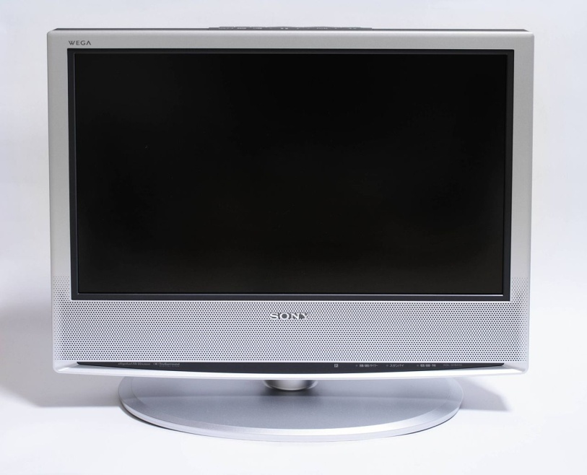
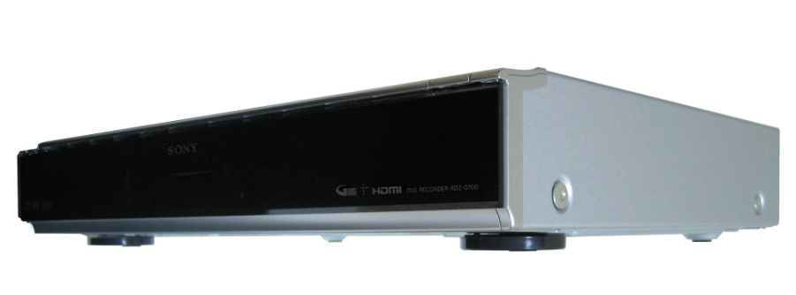
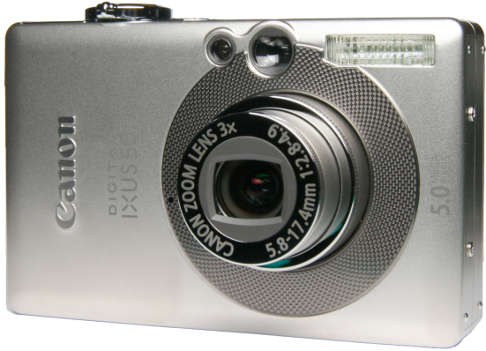
2000년대
영상정보기기, 완전전자화주택이 화제가 됨
인터넷이 사회 인프라가 되어 인터넷 접속 기능을 가진 가전제품도 나타남
슬림TV
후기
삼종신기
DVD 레코더
디지털 카메라

Slide 12
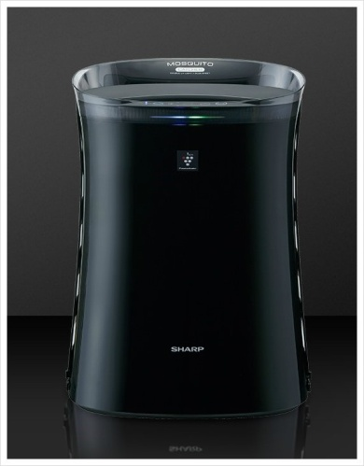
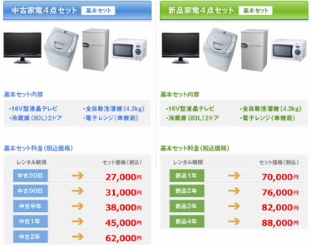
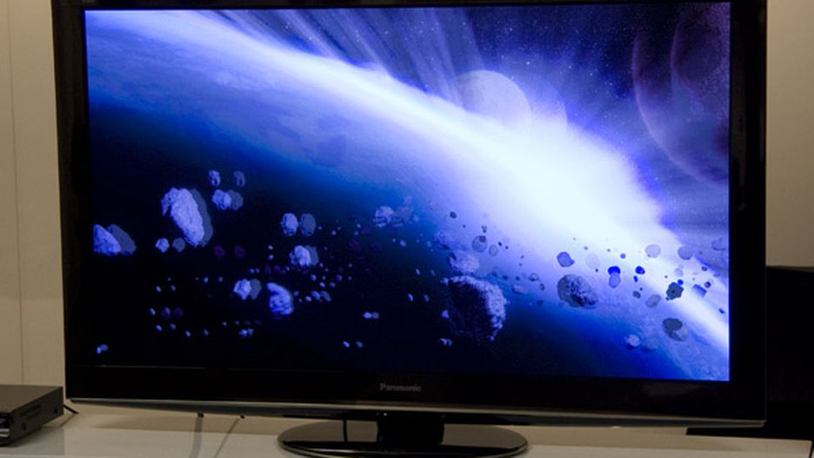
2010년대
아날로그방송 종료의 영향으로 지상파 디지털 대응 TV가 팔림
후쿠시마 제 1 원자력발전소의 사고에 의해 완전 전자화에 반동, [절전]의 분위기가 높아짐
일반가정용 가전제품 렌탈의 풍조가 보급
LED조명의 보급이 급격히 진행. 이후 주류 광원이 되었다.
가전제품 렌탈 사이트
샤프의 모기잡는
공기청정기
파나소닉의 3DTV

Slide 13
감사합니다

